Slide 1
研究进展
2016.12.12

Slide 2
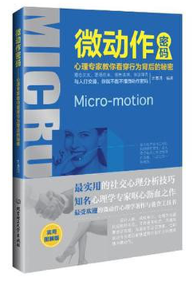


Slide 3





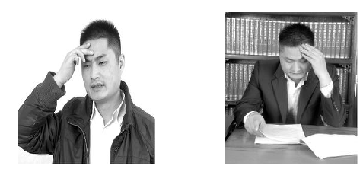
头部相关

Slide 4
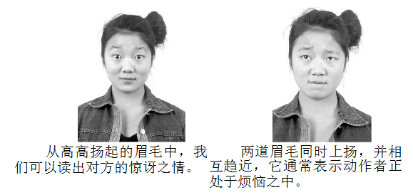
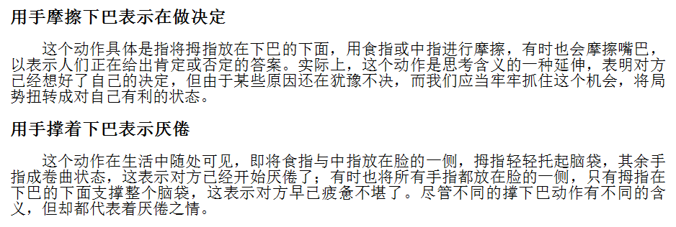
头部相关

Slide 5
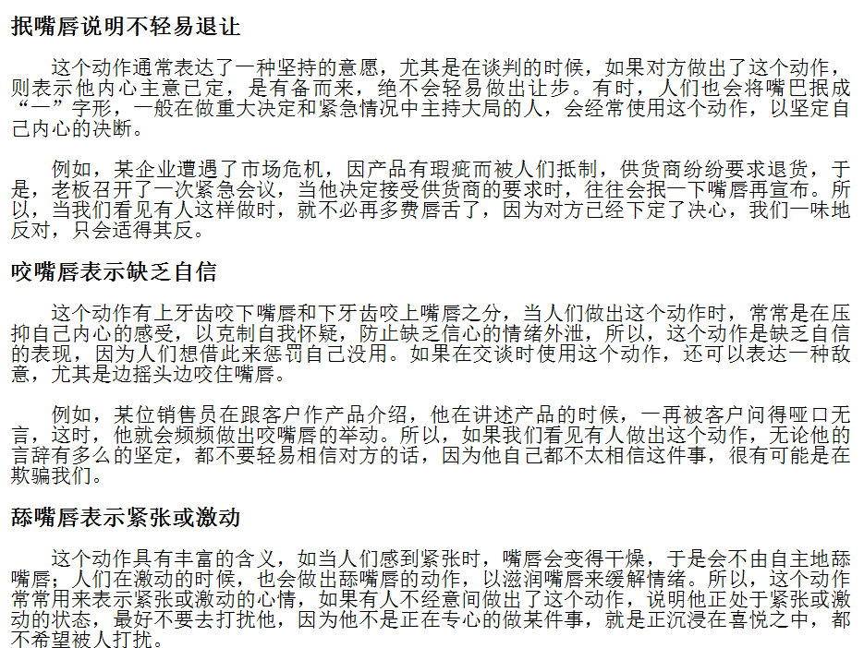
头部相关

Slide 6
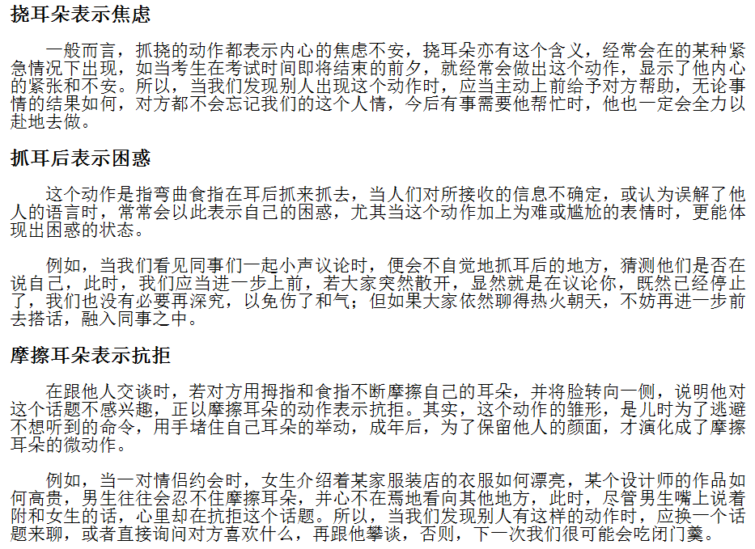
头部相关

Slide 7

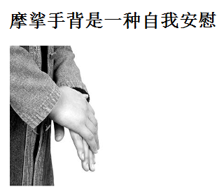
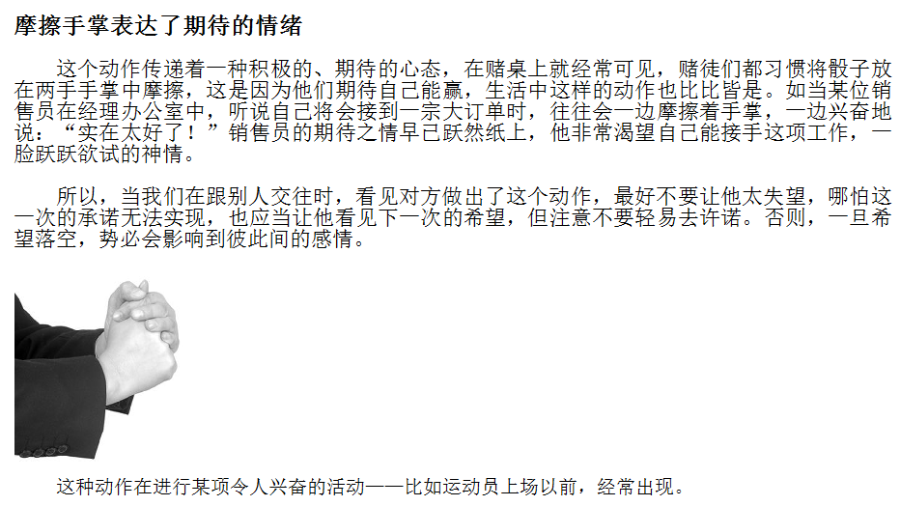
手部动作

Slide 8
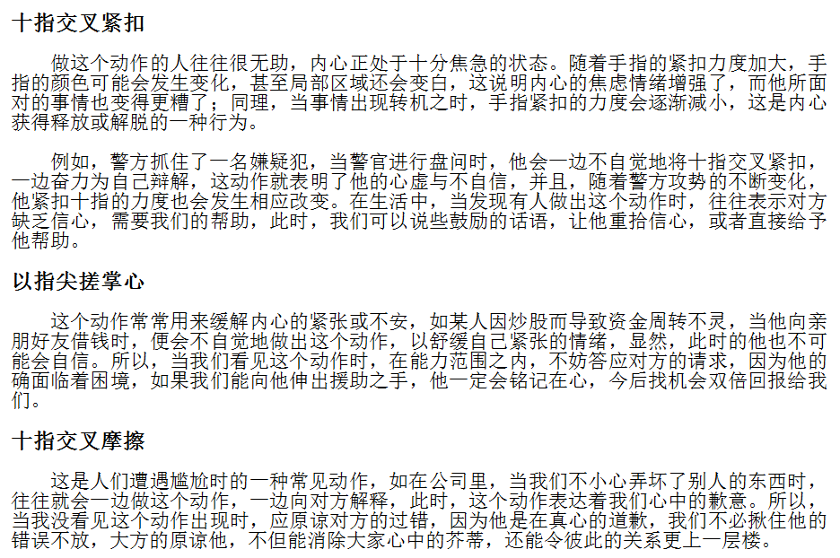

手部动作

Slide 9

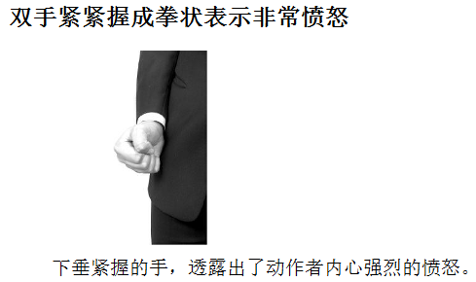
手部动作

Slide 10
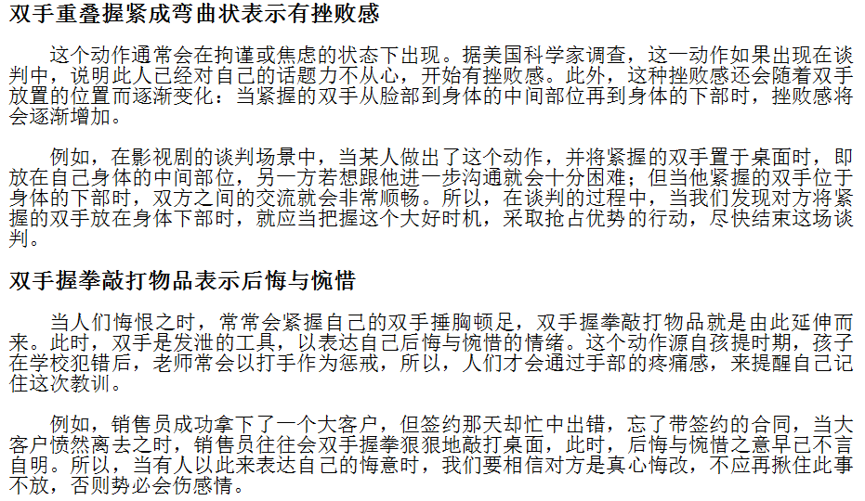
手部动作

Slide 11
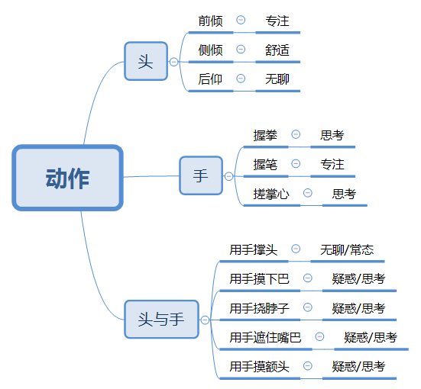

研究思路
定义动作库
  人在学习时可能出现的行为

Slide 12
研究难点
手无法准确识别
缺乏理论依据

Slide 13
谢 谢！

